Slide 1
Herramientas y recursos para elaborar actividades para la clase de ELE
Hans Le Roy
SBPE
CVO BEC Bruselas
Odisee Bruselas
MS Most Valuable Professional

Slide 2
Acceso directo
http://cort.as/i16G

Slide 3
En el programa
Materiales
Tratamiento de texto
Herramientas multimediales y en línea

Slide 4
Encontrar materiales
Sitios específicos
Todoele
MarcoELE
Sitios generales
Google
Mi lista
www.hlrnet.com/splengua.htm
www.alt164.info

Slide 5
Herramientas
CC Copyleft = materiales libres de uso Opción de búsqueda en Google
Pestañas abrir en otra pestaña para preservar la lista de resultados
Traducir – mejor con Internet Explorer
Resumir – Wordle o Tagcrowd
Alarmas de Google
Hilos RSS > Theoldreader.com

Slide 6
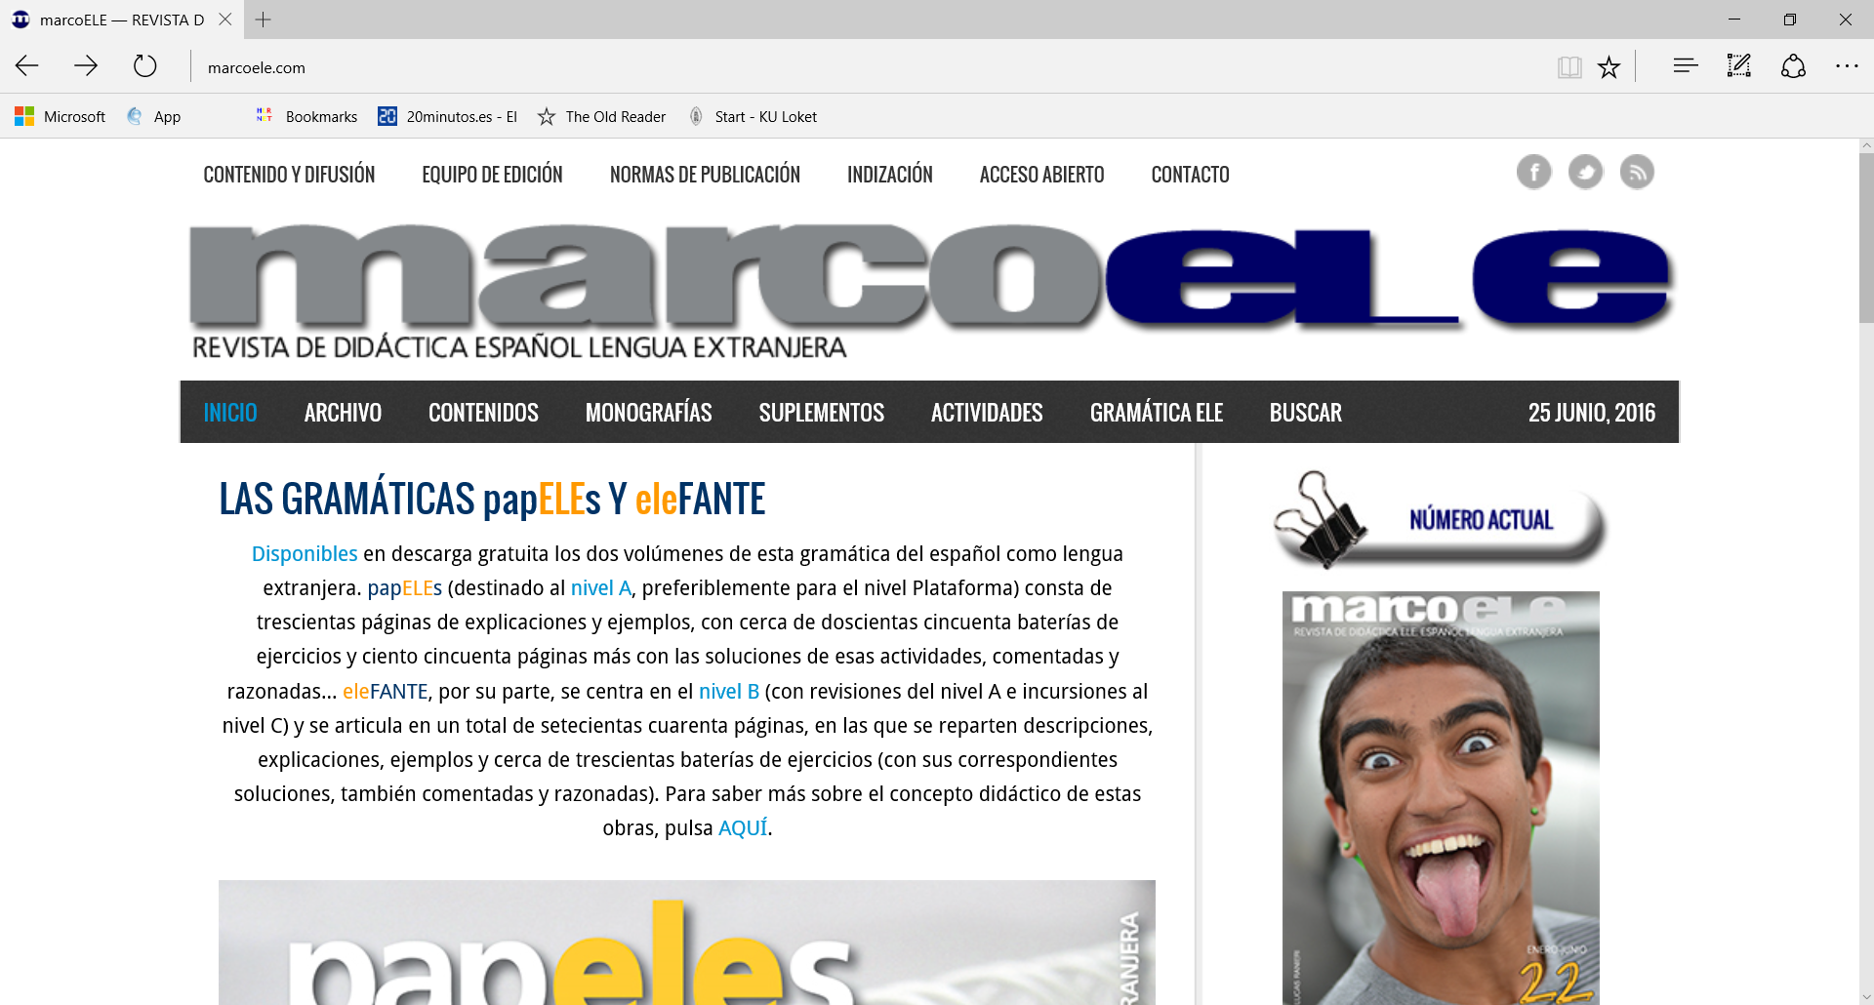
MarcoELE.com

Slide 7
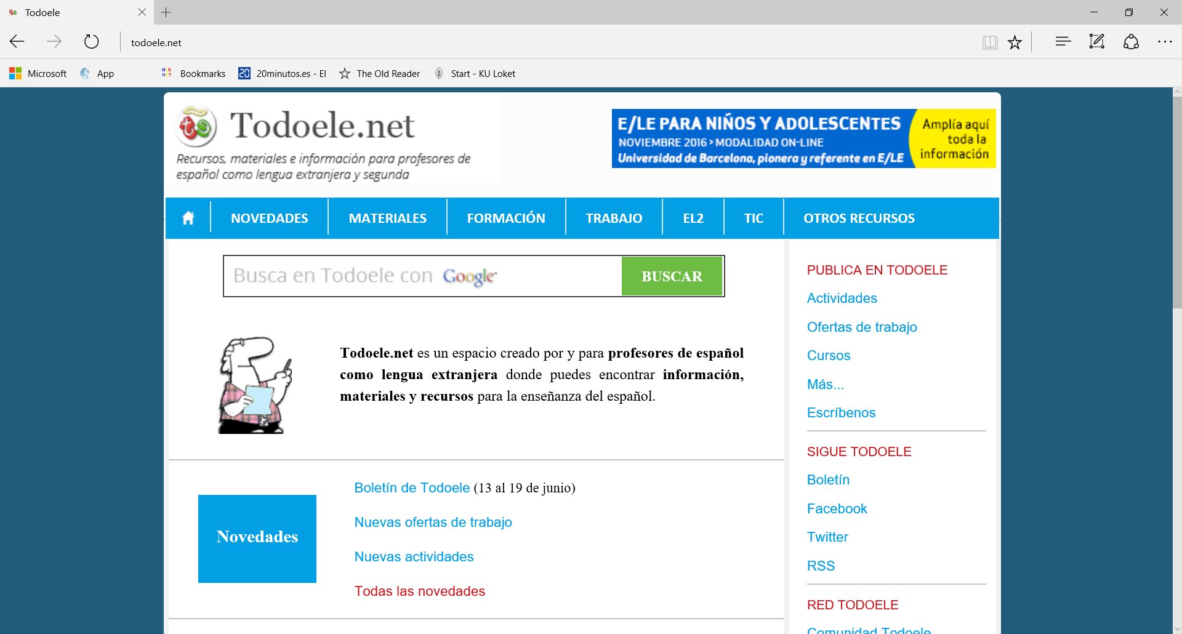
TodoEle.net

Slide 8
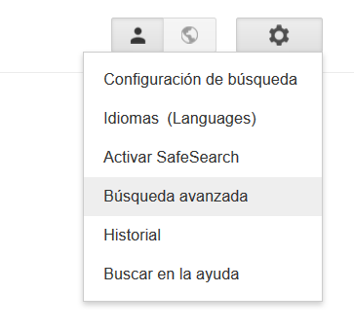
Materiales libres de derecho
Opciones avanzadas de Google

Slide 9
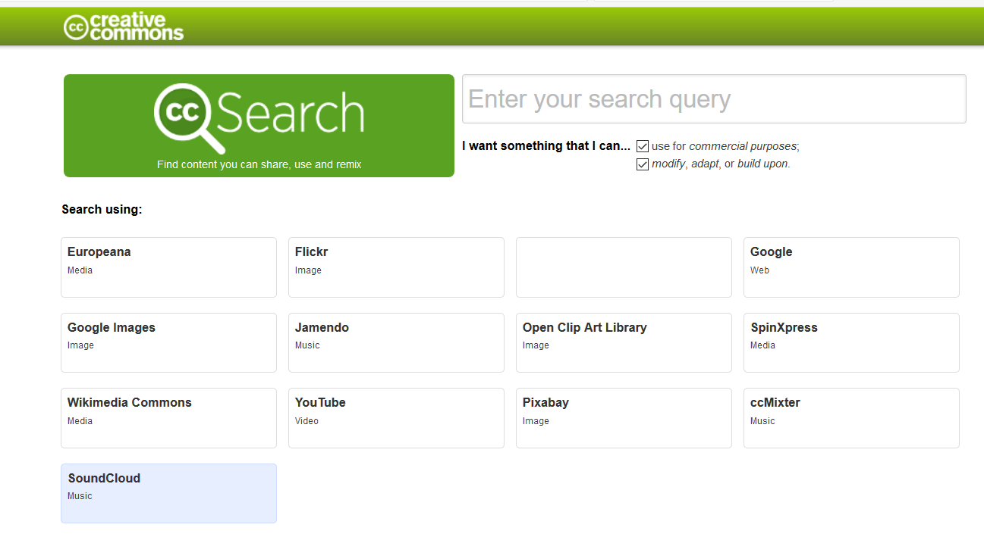
Materiales libres de derecho
Creativecommons.com

Slide 10
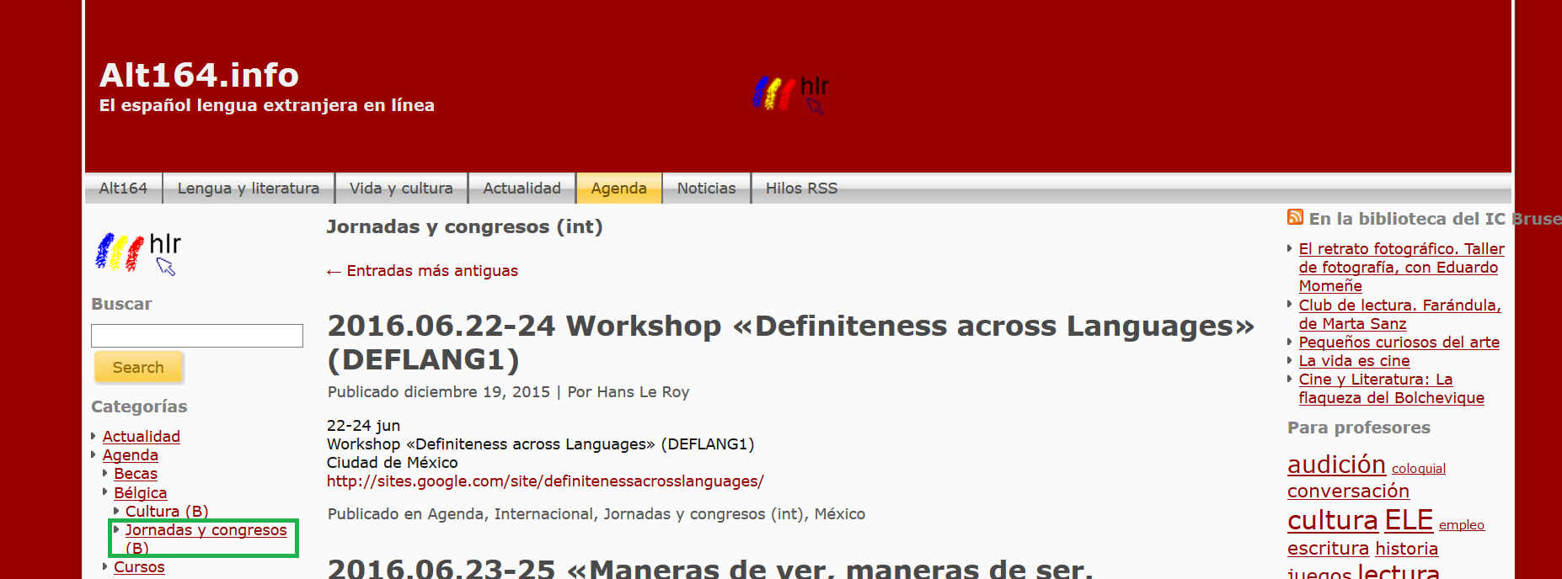
Alt164.info agenda

Slide 11
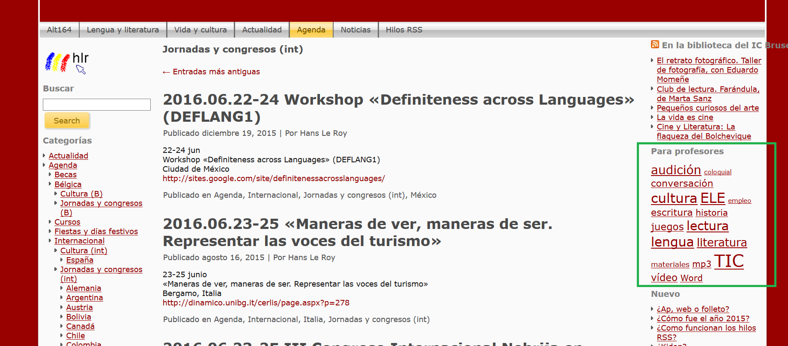
Alt164.info fichas para profesores

Slide 12
Lista de herramientas
www.hlrnet.com/sptt.htm

Slide 13
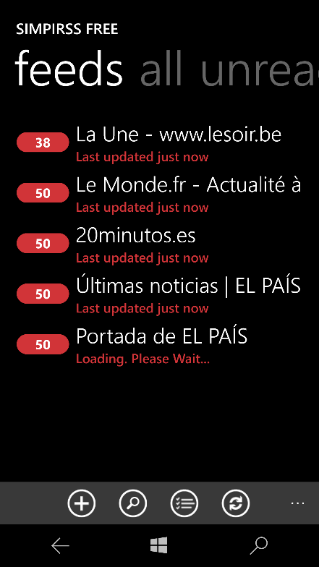
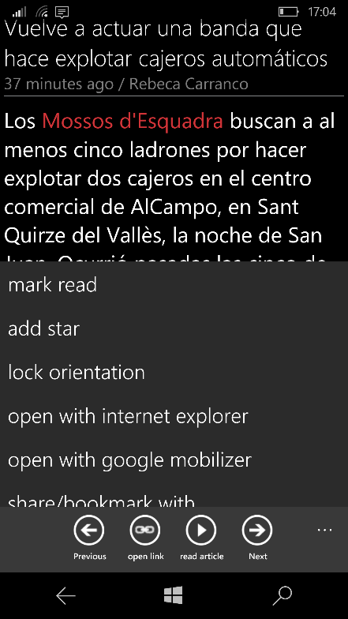
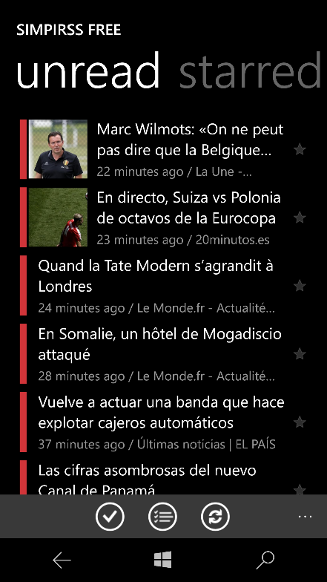
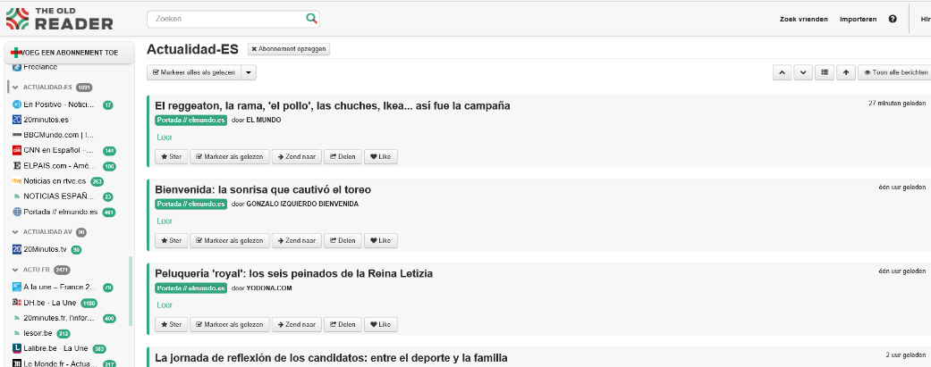
RSS
Señalados por el sitio o detectados por el navegador
Lectura en IE o theoldreader, o aplicaciones móviles

Slide 14
Tratamiento de texto
El gran (des)conocido de la preparación de materiales
Trampas clásicas
Texto oculto
Fragmentos de texto
Revisar documentos
Colaborar en documentos

Slide 15
Tratamiento de texto: trampas clásicas
Evitar dos o más espacios blancos > tabulador > sangría > sangría invertida con Ctrl+B
Evitar dos o más tabuladores > tabla
Evitar dos más saltos de párrafo > salto de página > Keep with next > estilo

Slide 16
Tratamiento de texto: trampas clásicas
Muchas versiones del mismo documento
Publicar en PDF
¿Antidesliz? No…
Los documentos en PDF se pueden montar /desmontar / editar

Slide 17
Tratamiento de texto: herramientas
Bibliografía
Texto oculto = se imprime o no Ideal para poner la clave en el texto
Fragmento de texto = algo que se puede reutilizar
DEMO 1 fragmento de texto
Crear mediante Ctrl+F3
Uso con Alt+F3
Gestionar
DEMO 2 artículos de la semana con clave
DEMO 3 actividad con información complementaria (ficha con convrescaión por parejas)

Slide 18
Colaborar en textos
Word
Marcar revisiones
Compartir en tiempo real
Onenote
Texto no lineal
Compartir en tiempo real
Onenote en Office 365: Office gratis para los alumnos

Slide 19
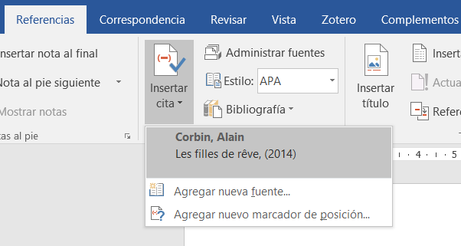
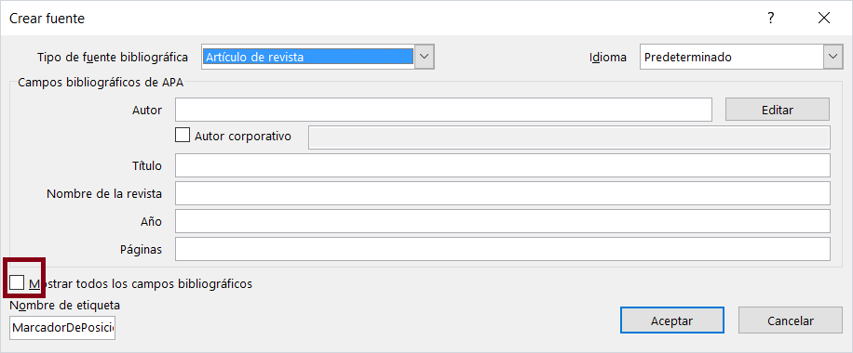
Word: crear bibliografía

Slide 20
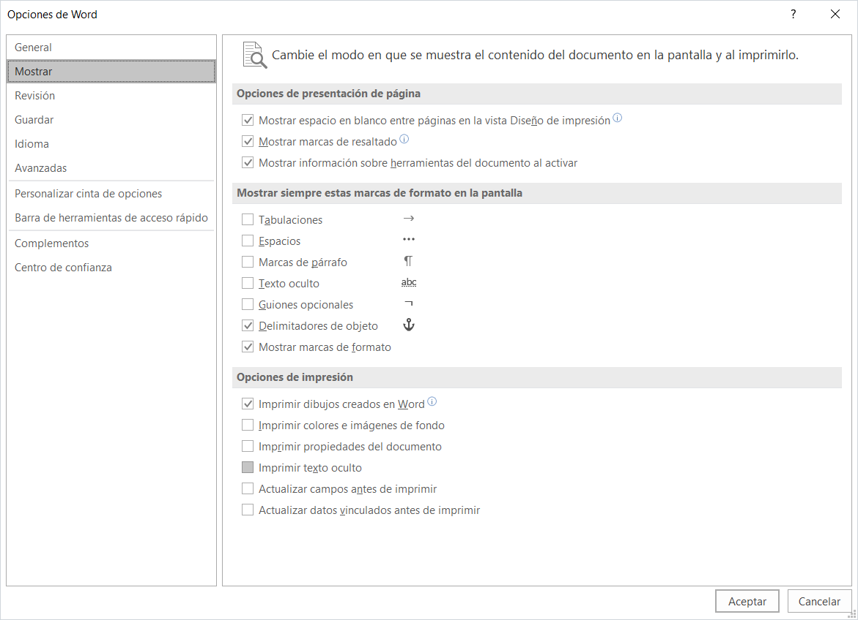
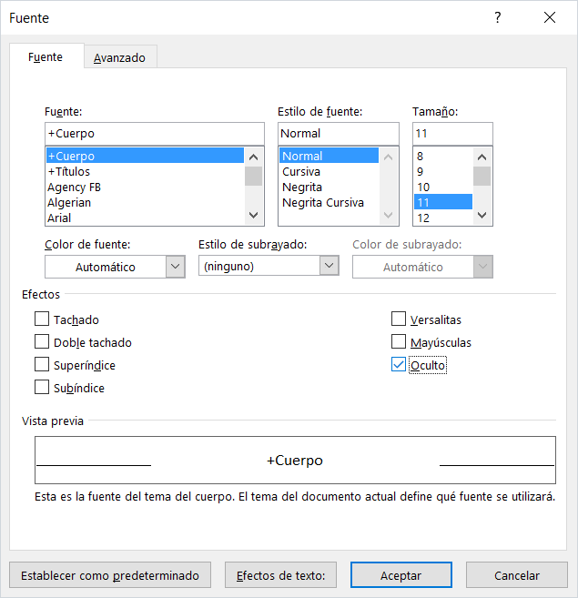
Word: texto oculto

Slide 21
Word: texto oculto

Slide 22
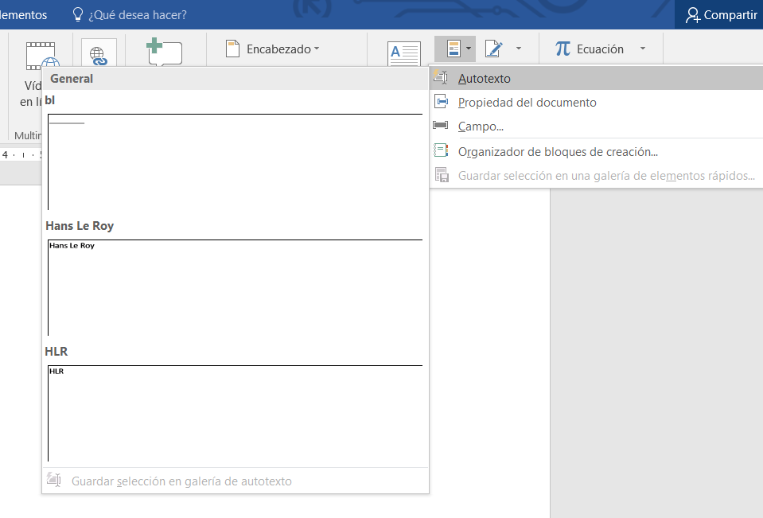
Word: autotexto

Slide 23
Herramientas multimediales y en línea
Audio y video
Anotar, compartir y hacer crear
Crear juntos

Slide 24
Para ir más lejos…
Búsquedas dinámicas al servicio del estudio y la enseñanza de la lengua [texto] - https://onedrive.live.com/view.aspx/B%c3%basqueda%20din%c3%a1mica.docx?cid=81af80aba6ff6326&id=documents
Tecnología y educación [enlaces a herramientas] – www.hlrnet.com/sptt.htm

Slide 25
Lista de herramientas
www.hlrnet.com/sptt.htm

Slide 26
Preguntas, sugerencias…
Hans Le Roy
www.hlrnet.com
www.alt164.info
hlr@hlrnet.com

Slide 27
Acceso directo
http://cort.as/i16G

